Slide 1
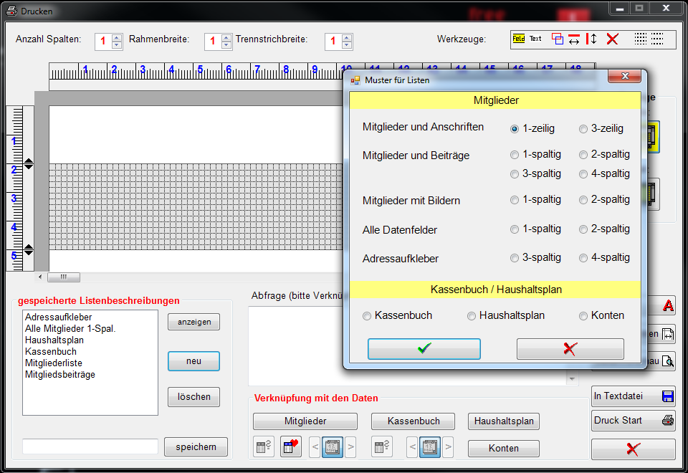
Eigene Listen Muster Blatt 1 v.7
Zum Start empfiehlt sich die Auswahl einer Musterliste, die dann angepasst werden kann.
1
2

Slide 2
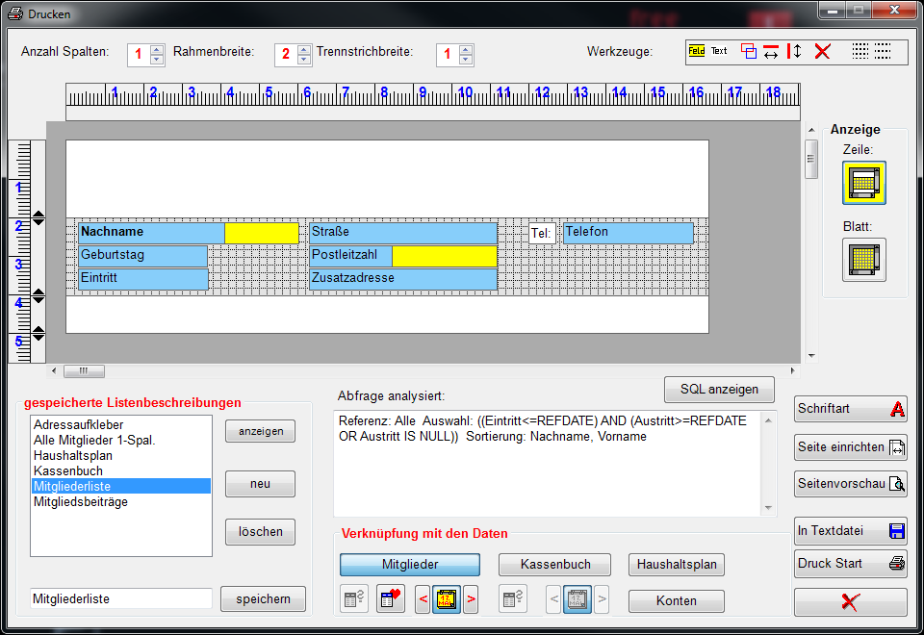

Eigene Listen Zeilenentwurf Blatt 2 v.7
3
Neue Felder anlegen
Felder an die gewünschte Position schieben
4
Zeilenhöhe, Kopf- und Fußbereich einstellen
2
Quelle der Daten wählen
1

Slide 3
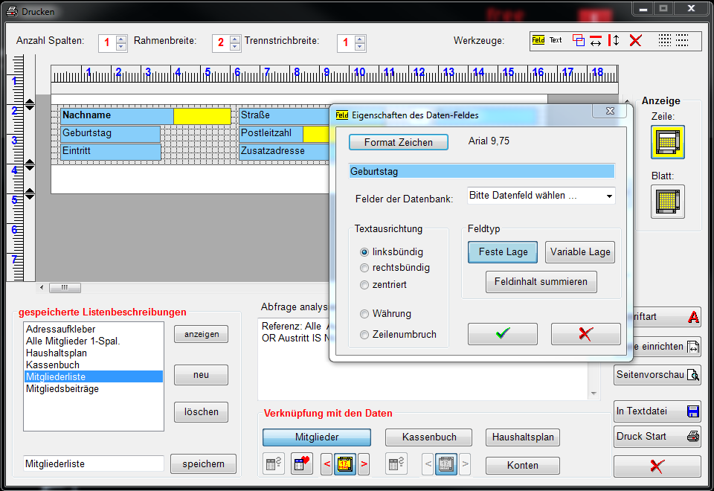
Eigene Listen Feldeigenschaften Blatt 3 v.7
1
Rechter Mausklick
2

Slide 4
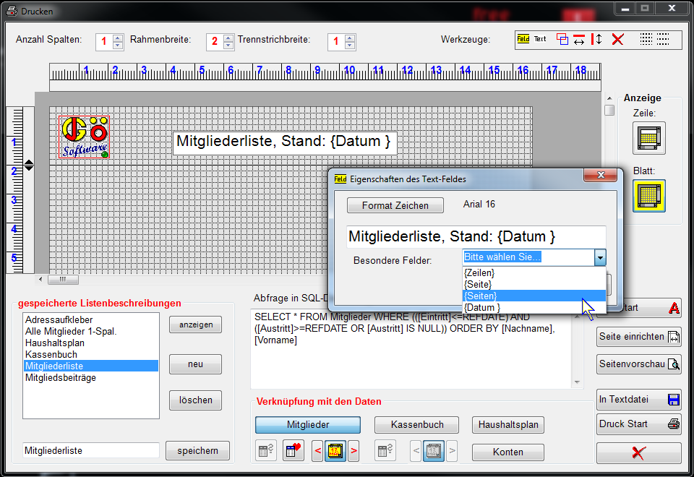
Eigene Listen Blattentwurf Blatt 4 v.7
1
Rechter Mausklick
Ränder in der Zeilen-ansicht eingestellt
3
2
Ggf. Fußzeile

Slide 5
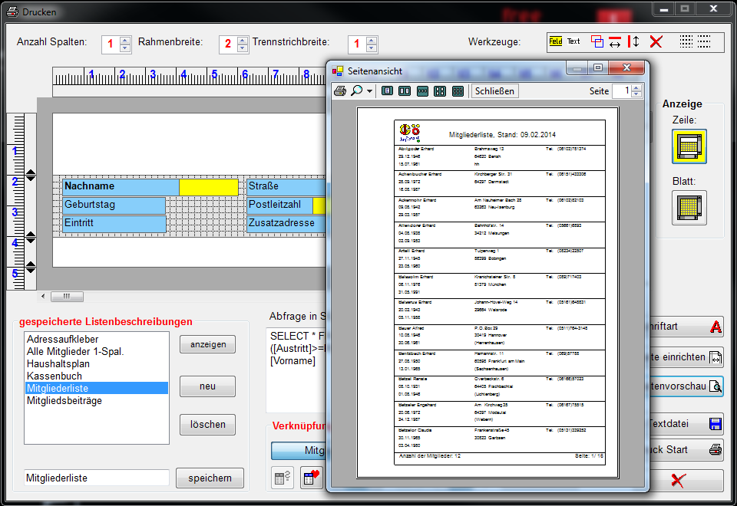
Eigene Listen Vorschau Blatt 5 v.7
Trennstrich
Rahmen
1

Slide 6
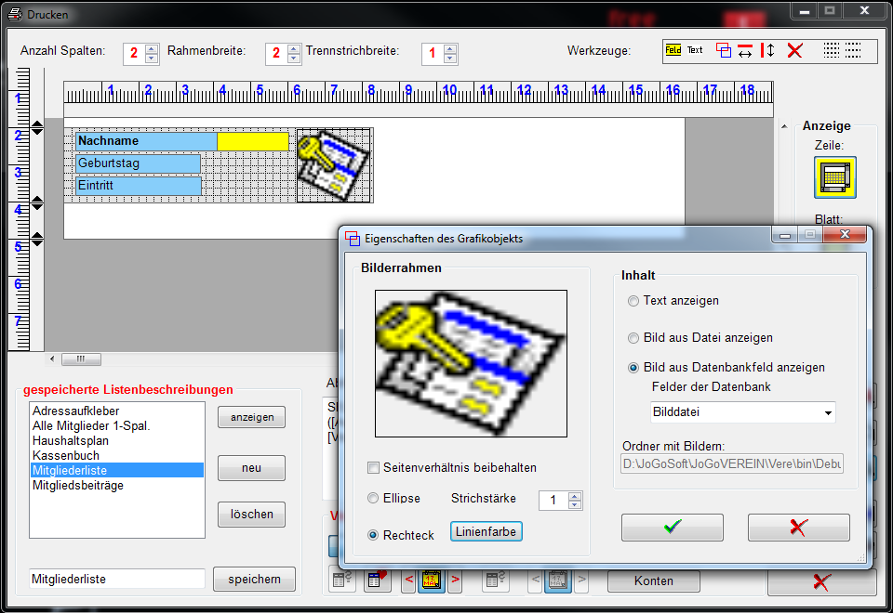
Eigene Listen Grafikeigenschaften Blatt 6 v.7
Rechter Mausklick
1
2
3

Slide 7
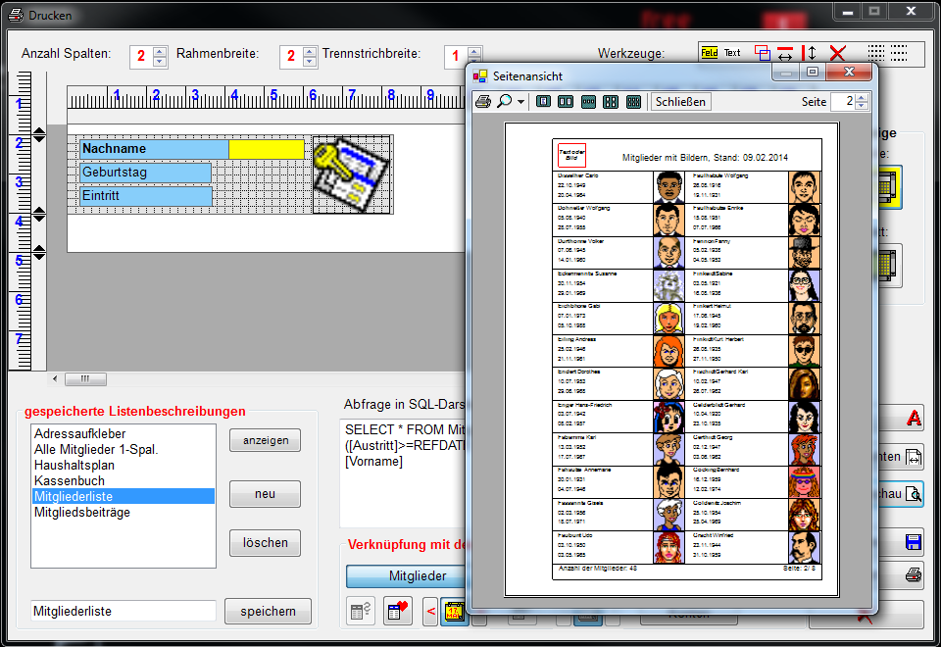
Eigene Listen Portraits Blatt 7 v.7
Die SQL-Abfrage (Datenquelle) wird in der Listenbeschreibung gespeichert.
1
Die fertige Liste speichern
2

